Slide 1


14 февраля -
День Святого Валентина
От души Всех мы поздравляем
С Днём святого Валентина!
Светлых чувств Всем желаем –
Самых крепких и взаимных!
Пусть от счастья сердце бьётся,
Пусть мечтанья станут былью.
Всё, что желаете, - удаётся,
И любовь подарит крылья!

Slide 2
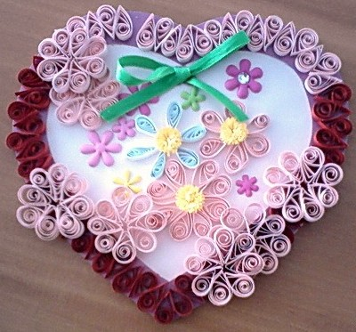
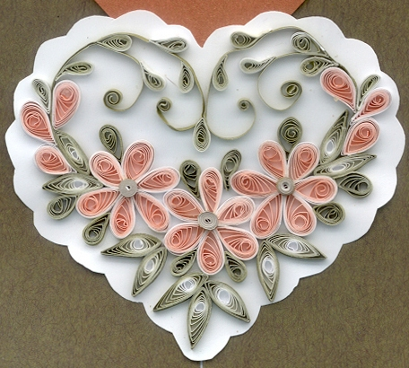
Валентинка своими руками
Сегодня мы с Вами будем учиться делать валентинку по технике квиллинг.
Квиллинг — это созданные из скрученных в спиральки узких и длинных полосок бумаги различные поделки.

Slide 3
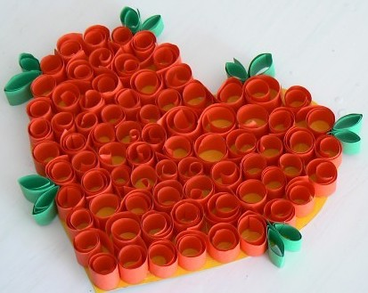
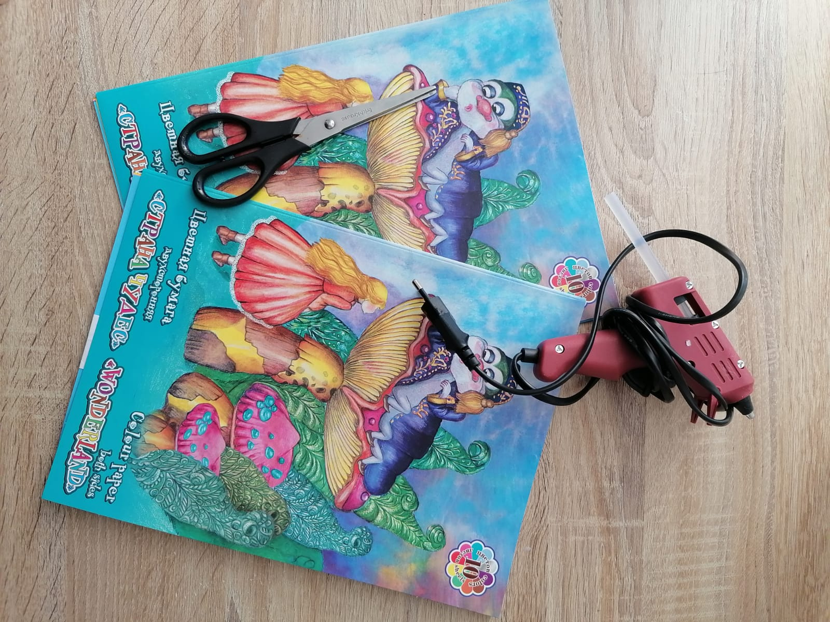

И так, сегодня мы сделаем валентинку «Сердце» по подложке.
Для этого нам потребуется:
Белый картон,
Цветная бумага,
Клей,
Любой карандаш или ручка,

Slide 4
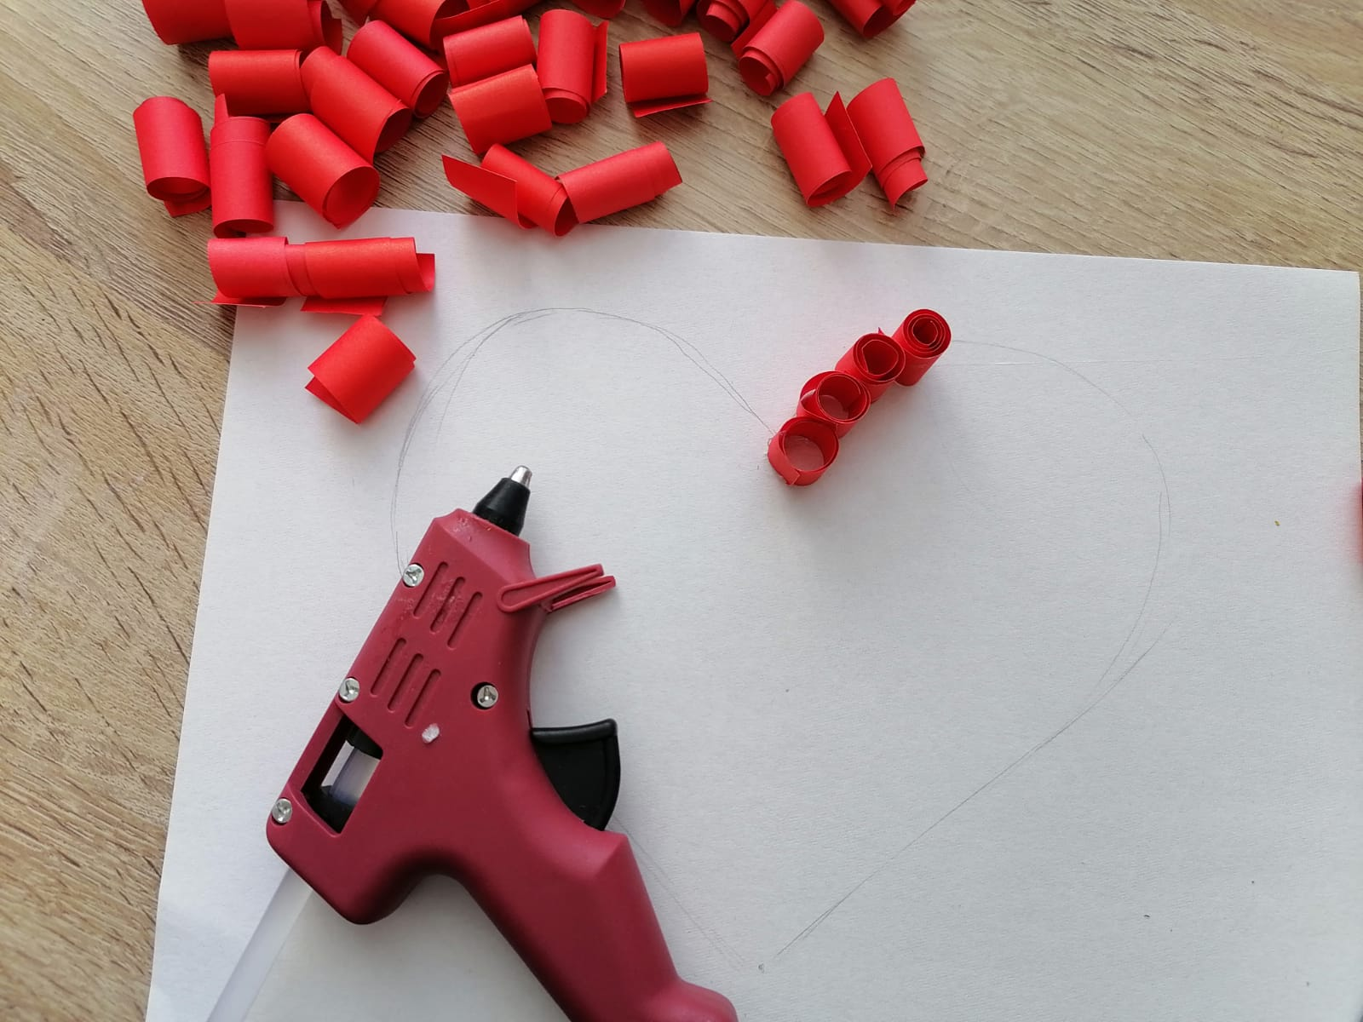
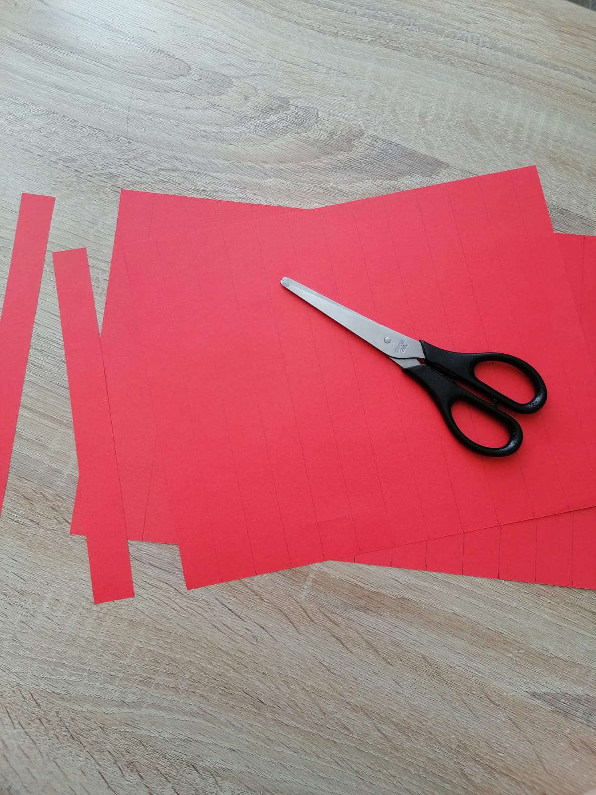
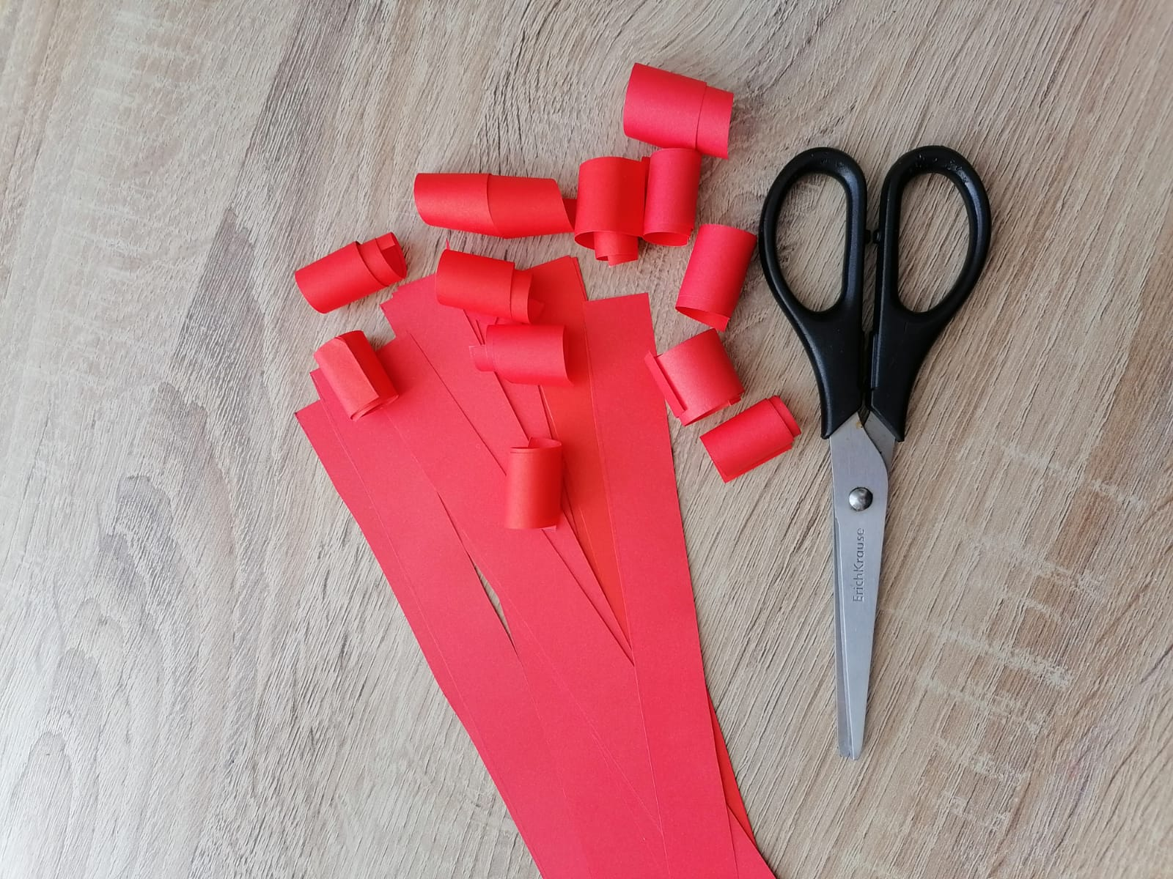
Заранее сделайте множество таких спиралек. Для этого нарежьте цветную бумагу на ленточки и каждую ленточку накрутите на карандаш, ручку или прочую палочку.
Здесь также нам потребуется любой клей.

Slide 5
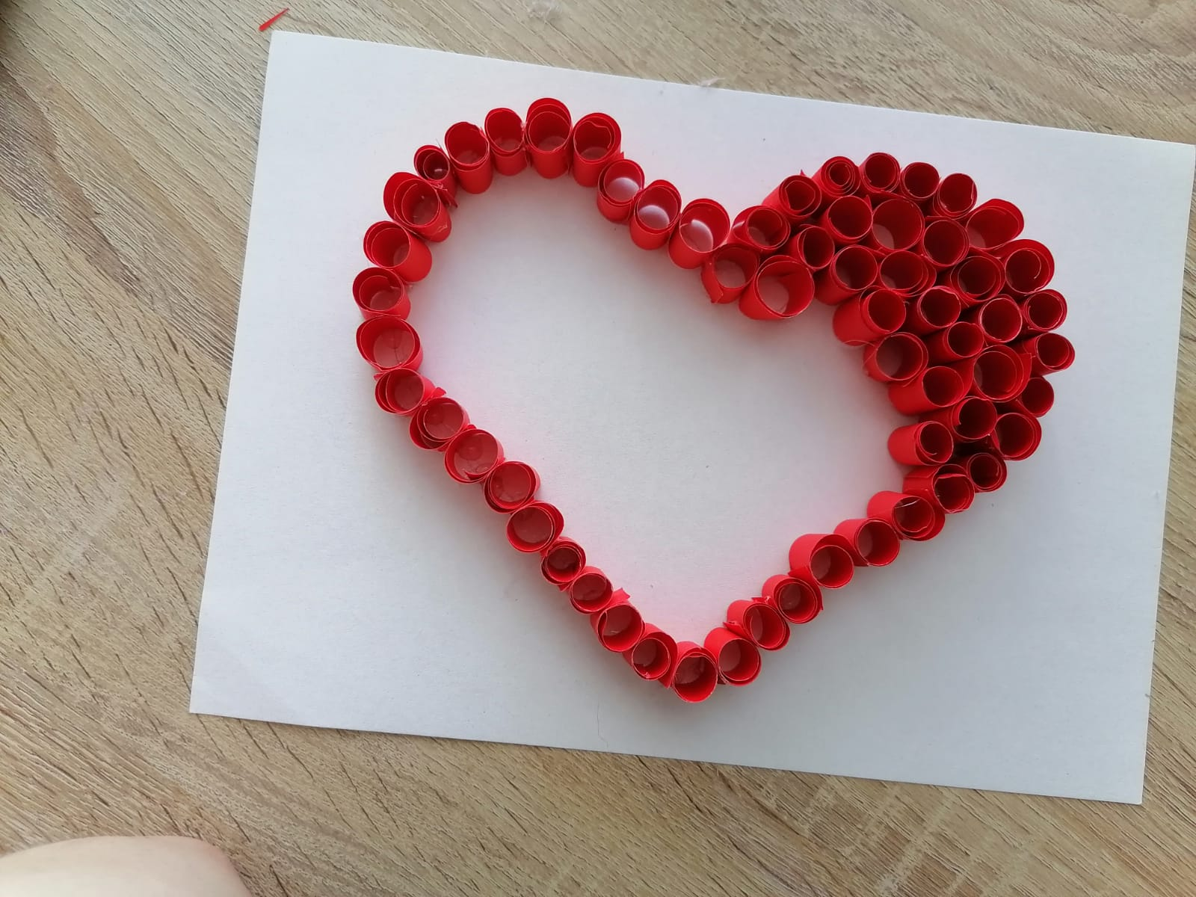
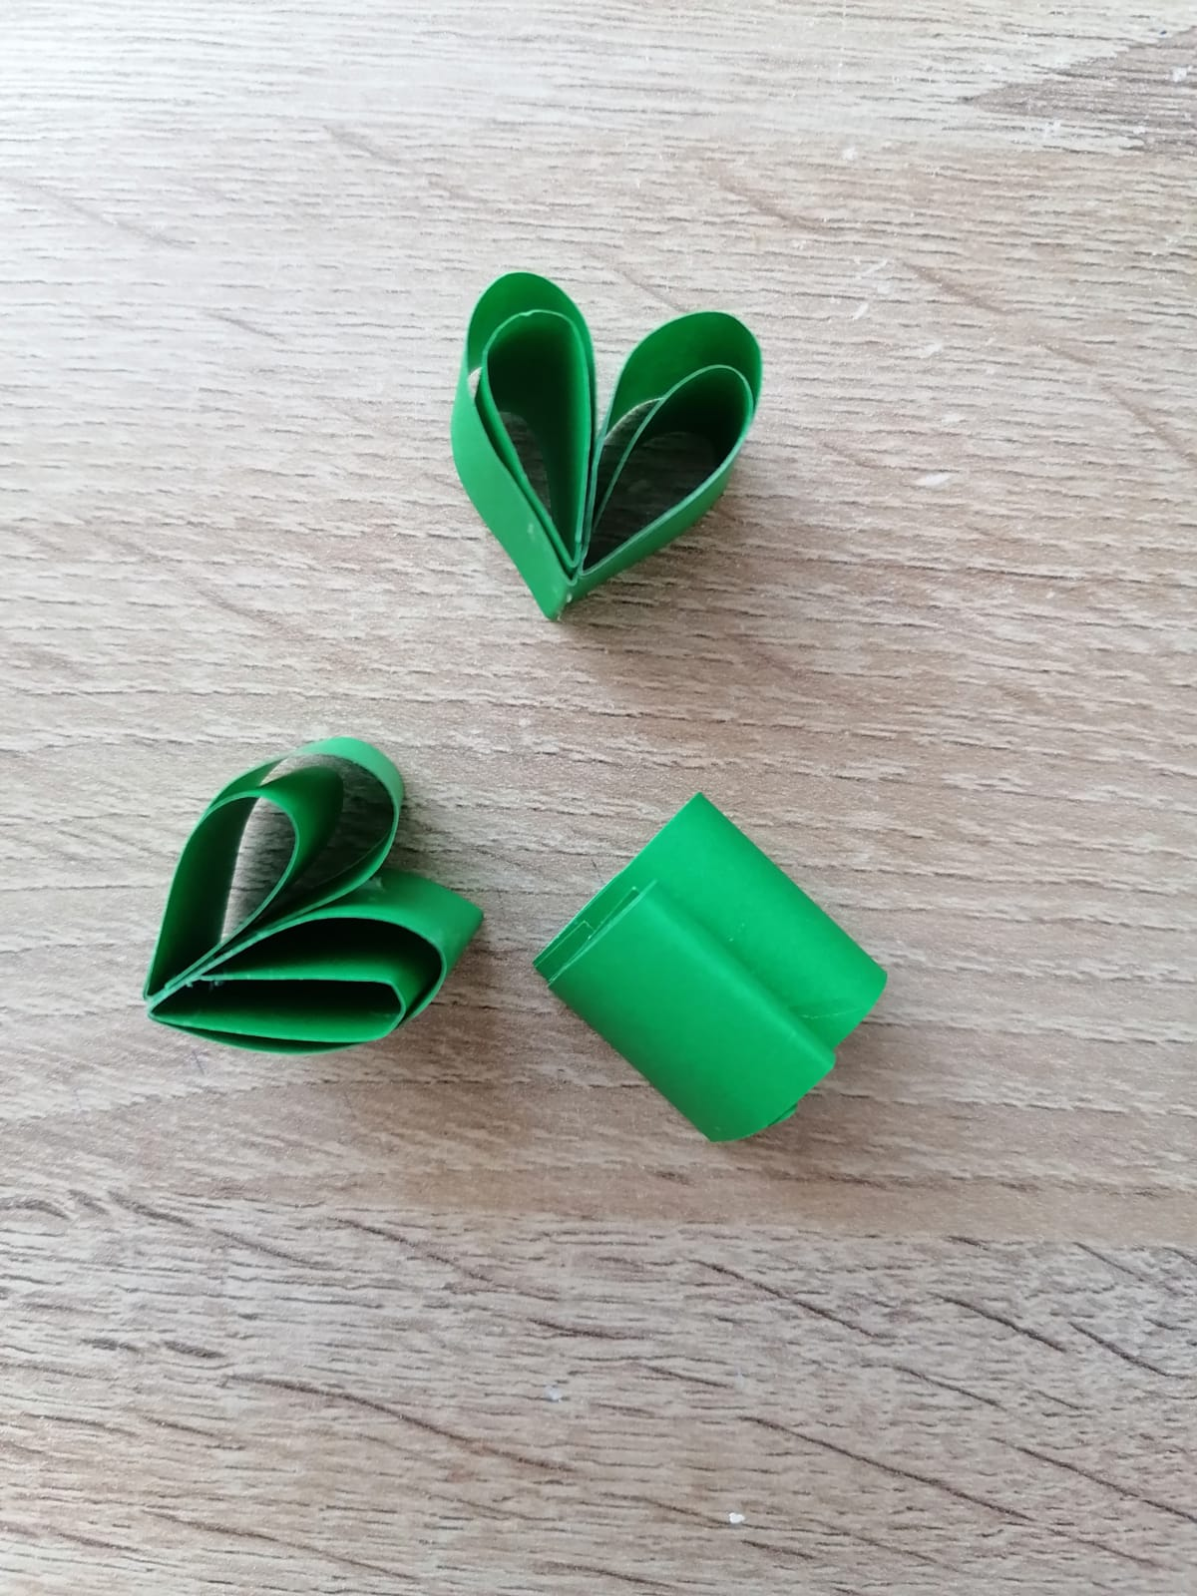
На картоне нарисуем фигуру в виде сердца и начнем выкладывать наши спиральки прочно их склеив и дав время клею надежно их закрепить.

Slide 6
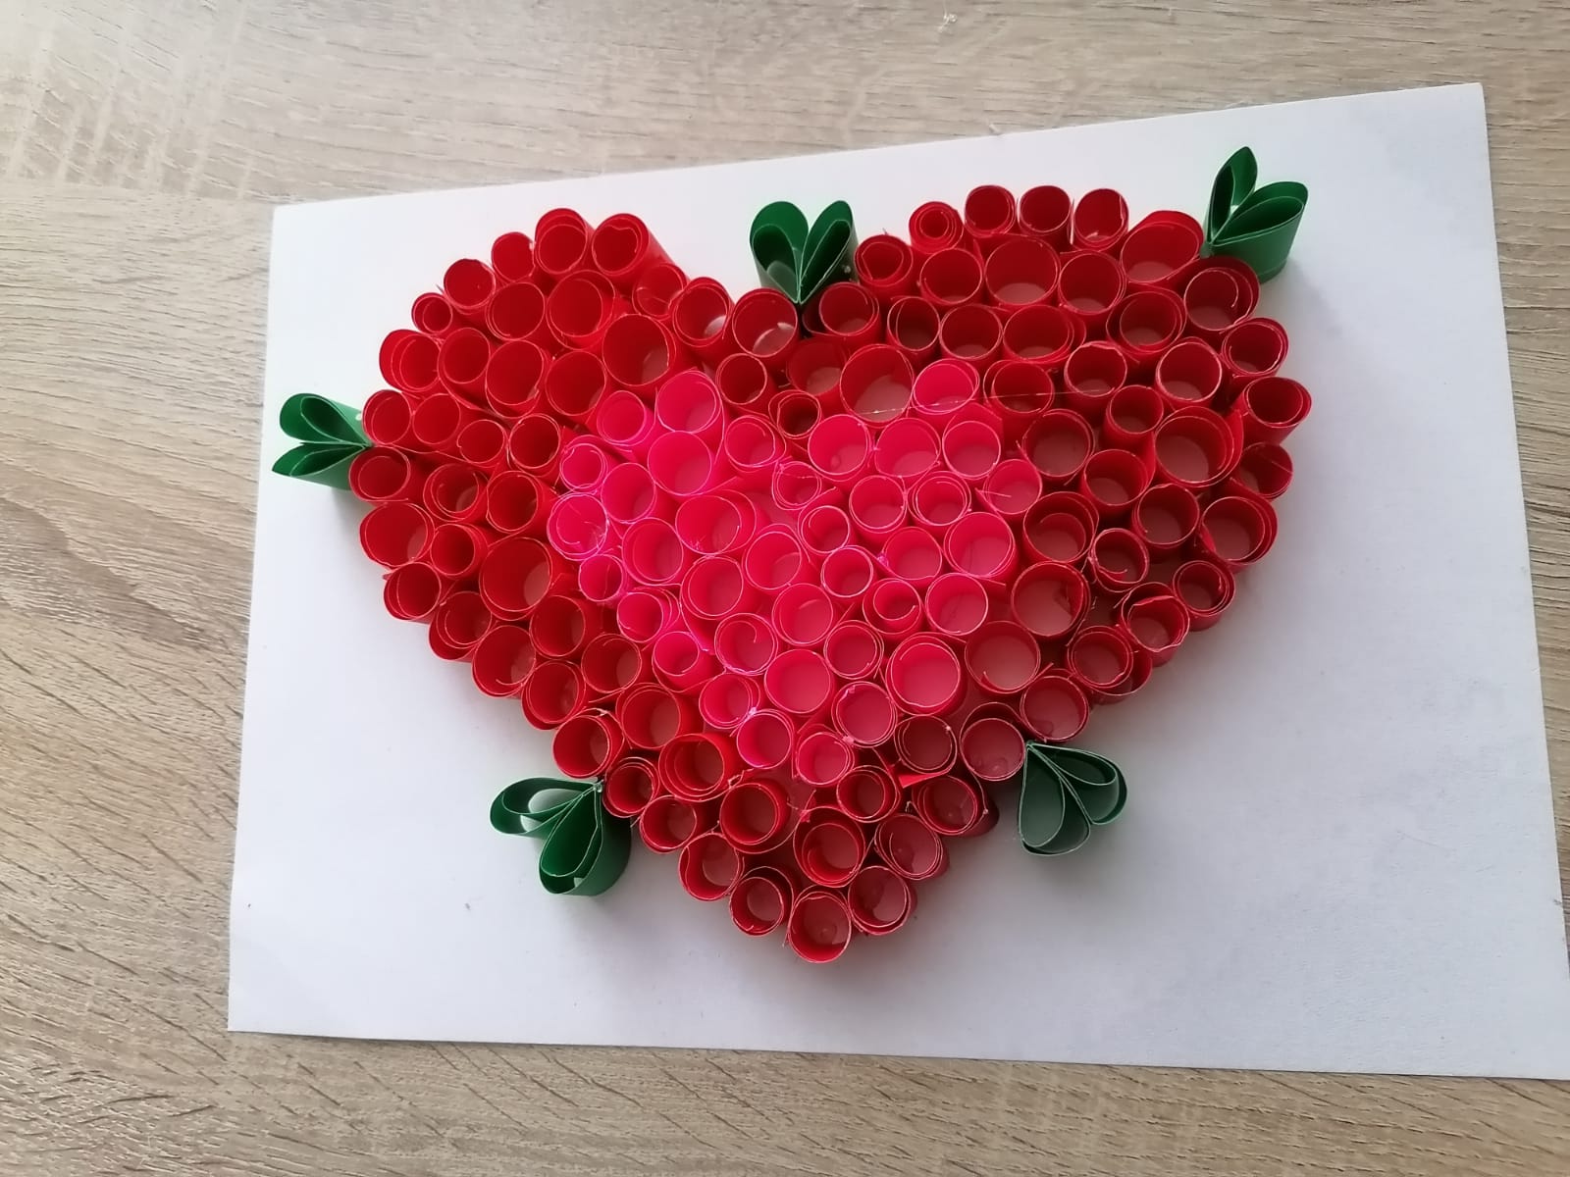
Замечательно в технике квиллинг то, что легко получается объемное и одновременно красивое сердце, даже если вы в этом занятии совсем новичок.
Вот так выглядит валентинка, спиральки у которой приклеены на подложку, даже не смотря на то, что спиральки не до конца закручены.
Для завершения нам осталось картон обрезать по контуру сердца.

Slide 7
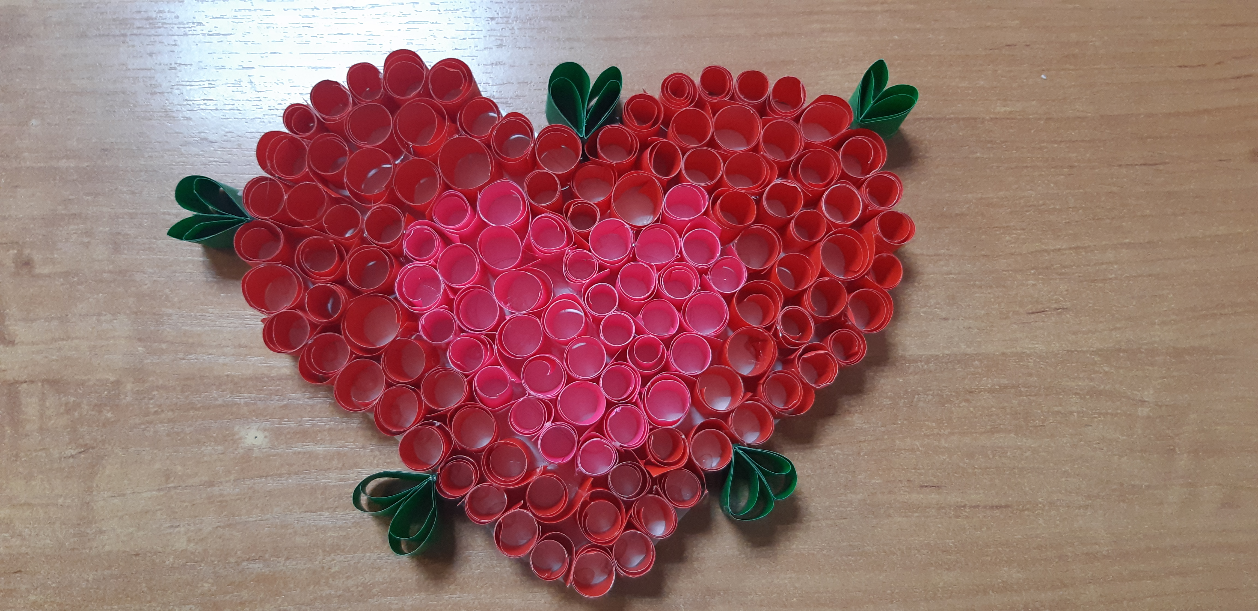

Пусть, словно льдинка на ладошке,
Растает зимняя усталость!
Пусть ДЕНЬ Святого Валентина
Подарит счастье, смех и радость!

